Slide 1
Pemrograman WEB 1
Pembuatan File HTML

Slide 2
Pembuatan file html

Slide 3
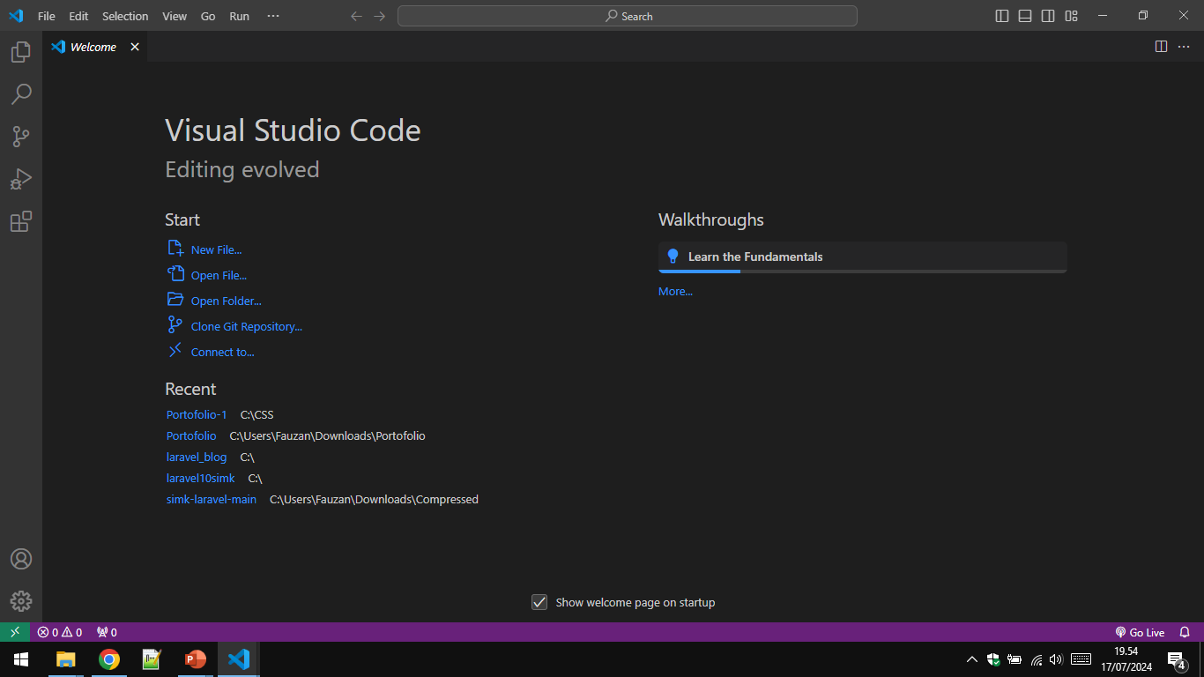
Tutorial pembuatan file html yang sangat mudah
Buka text editor, disini kita menggunakan aplikasi text editor visual studio code

Slide 4
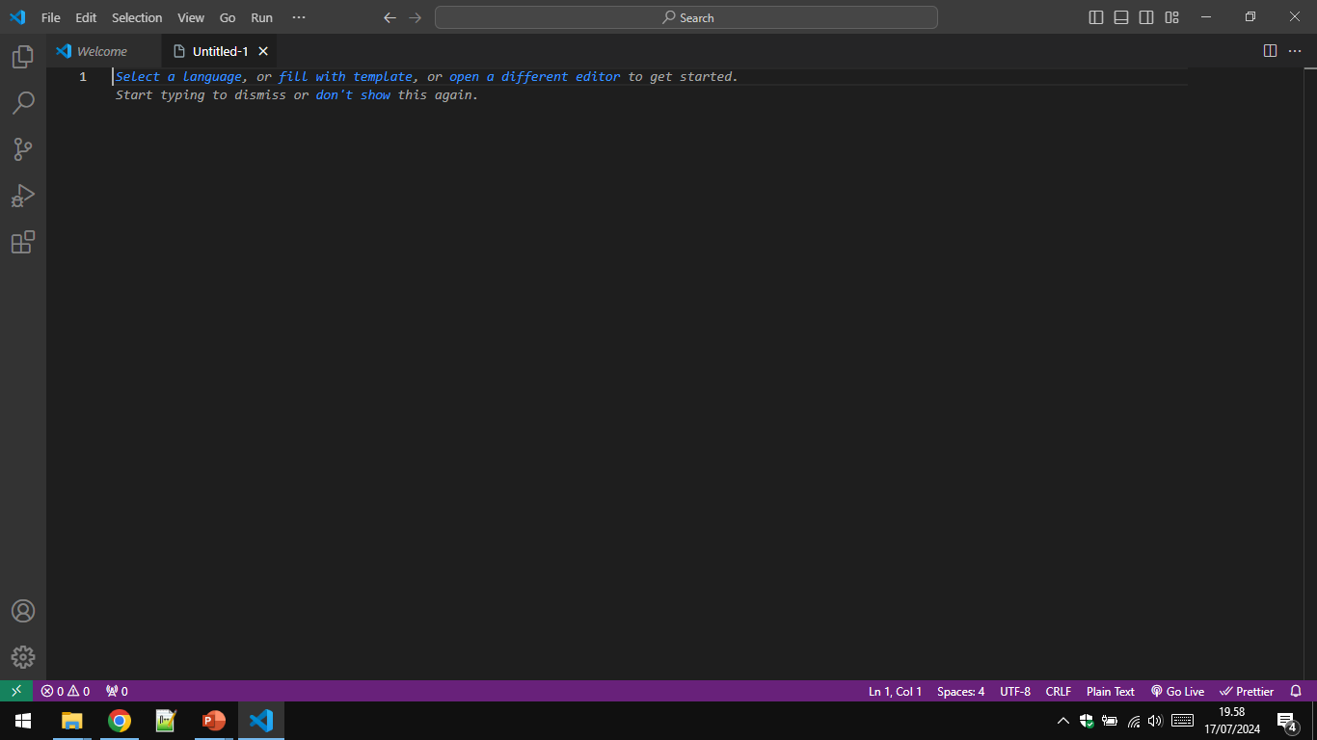
Klik file, lalu klik New Text File….. Jika ingin mudah gunakan tombol Ctrl+N

Slide 5
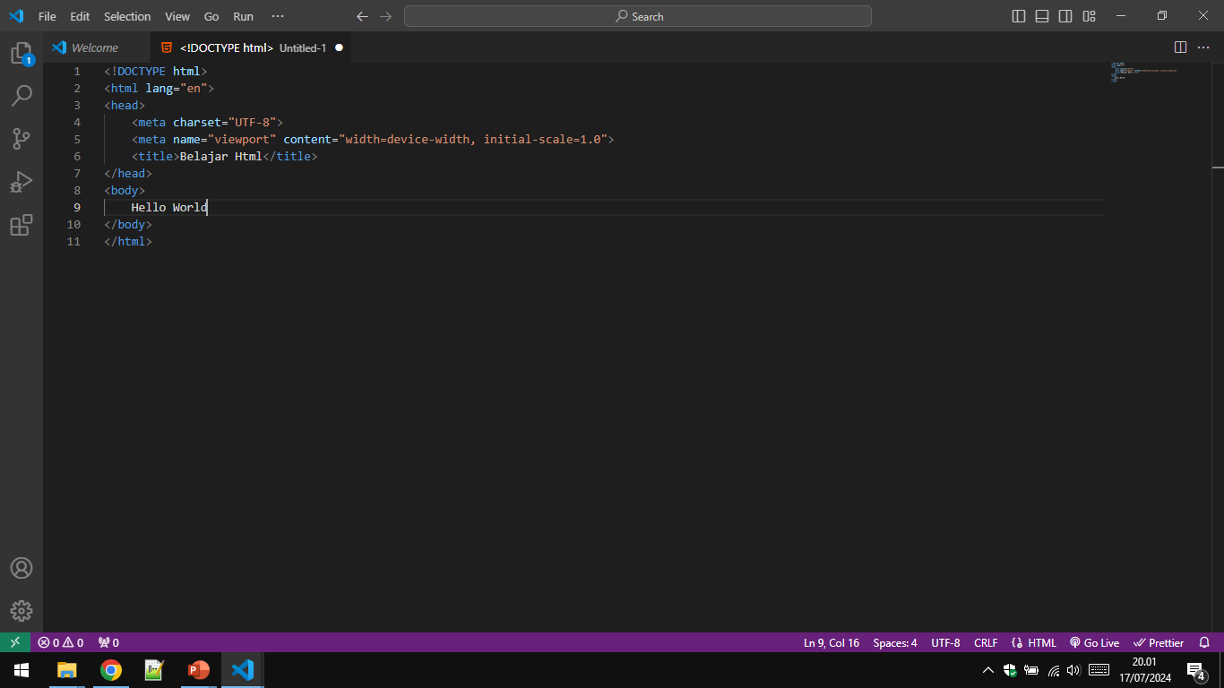
Lalu ketikan atau salin program seperti ini

Slide 6
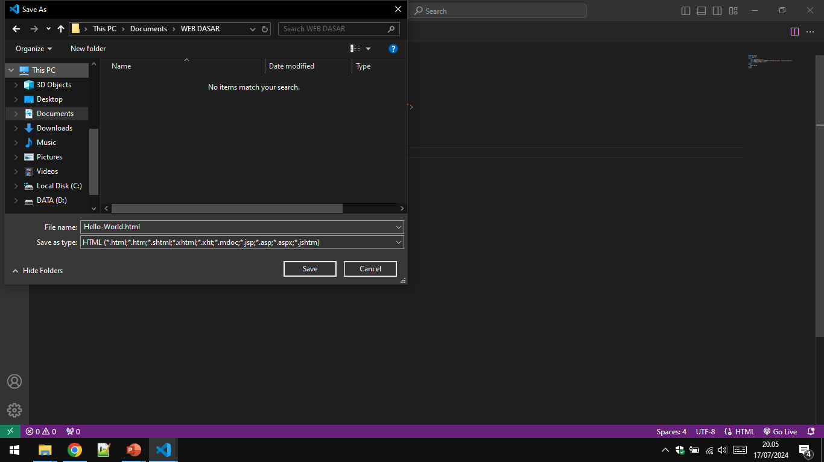
Setelah selesai menulis program mari kita save program kita dengan nama Hello-Wrold.html .... Jika ingin mudah cukup gunakan Ctrl+s. Ingat harus dengan ekstensi .html jika tidak, tidak akan terbaca oleh web browser

Slide 7
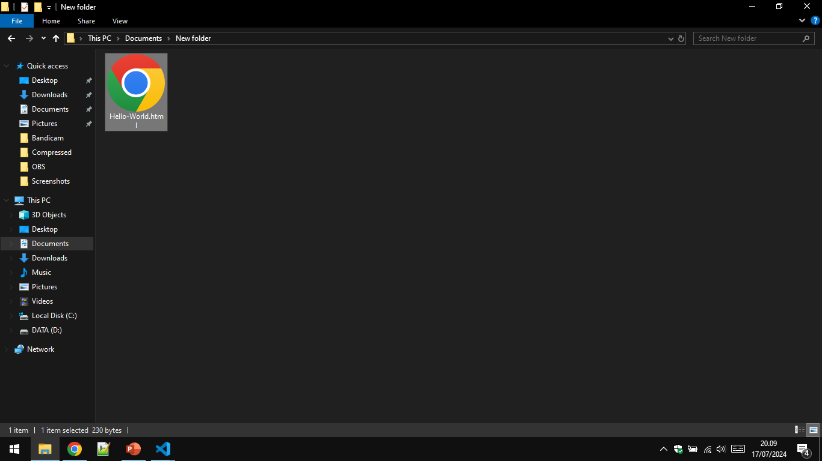
Selesai, selamat anda berhasil membuat file HTML

Slide 8
Lalu bagaimana cara membuka nya?

Slide 9
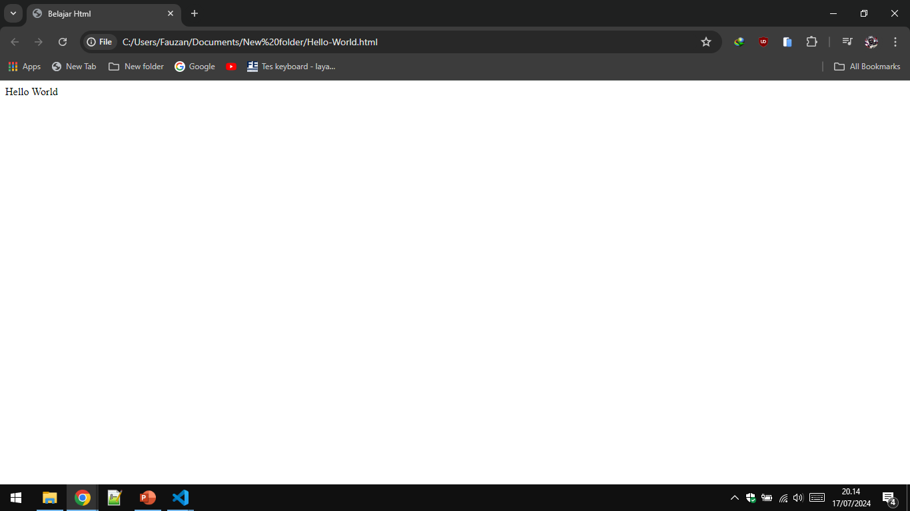
Cara membuka Html
Sangat mudah cukup double klik file tersebut, maka hasilnya akan seperti ini

Slide 10
Kenapa harus save dengan ekstensi .html?

Slide 11
Answer :
Html memliki ekstensi tersendiri seperti .html .htm .xhtml jika tidak menggunakan ekstensi tersebut file html tidak akan bisa terbaca oleh browser
Contoh jika menggunakan ekstensi .txt maka jika kita membukanya di browser maka yang tampil seluruh codingan nya saja
Contoh lain jika menggunakan ekstensi dari Bahasa pemrograman lain maka tidak akan bisa tampil karena perbedaan penggunaan Bahasa pemrograman tersebut

Slide 12
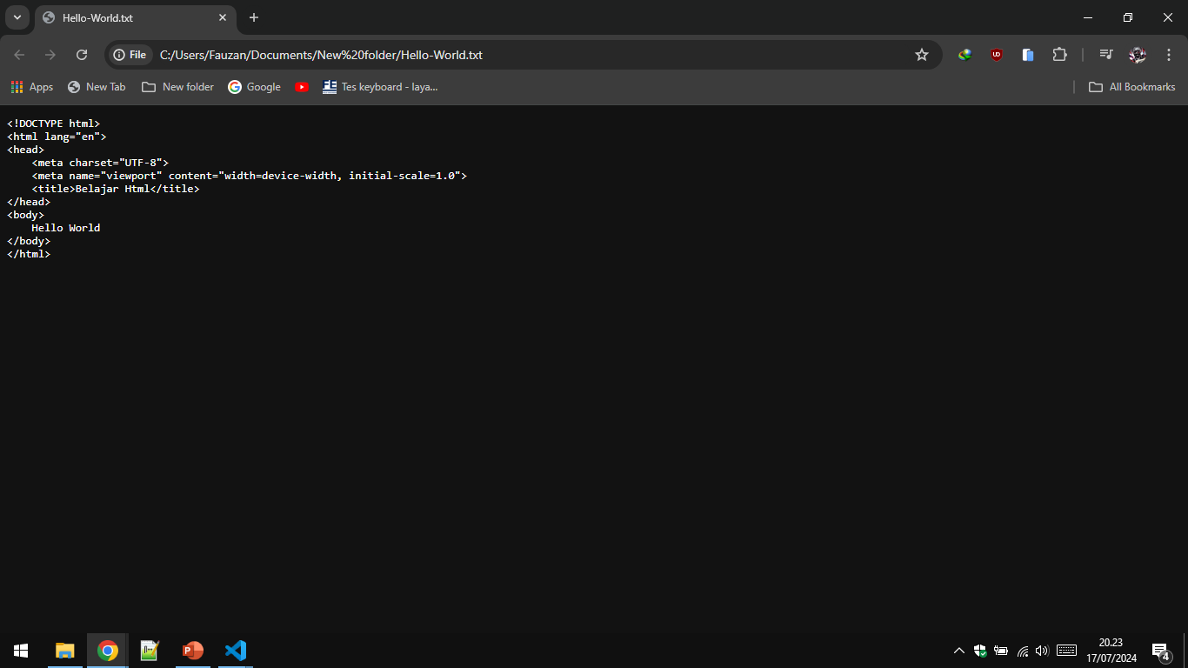
Perbandingan
Menggunakan .html
Menggunakan .txt

Slide 13
Tips & Trick hari ini
Pada saat save lebih baik menggunakan semua huruf kecil
Hindari penggunaan spasi pada saat save

